Slide 1
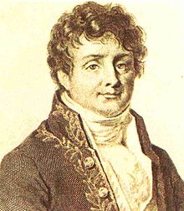
Jean Baptiste Joseph Fourier
ジョゼフ・フーリエ
情報科学科1234
西谷滋人
http://ja.wikipedia.org/wiki/ファイル:Fourier2.jpg

Slide 2
生涯
1768年 | 仕立屋の息子，8歳で孤児，ベネディクト派の僧侶に．
1789年 | 20歳で方程式の論文，そこで革命
1798年 | ナポレオンにエジプトに取り残される．
 | 変な癖，暑さが文明を作ると信じて，真夏でも真綿をミイラのように巻きつけて．．．
1802年 | イゼール県知事グルノーブルに
 | ナポレオンとルイ18世の両方にうまく立ちまわる？
1830年 | 没
http://ja.wikipedia.org/wiki/ジョゼフ・フーリエ

Slide 3
フーリエ級数
熱伝導
三角関数の級数で展開
  論拠は不完全，（大ラグランジュも指摘）
  重要性から懸賞金をかけた．
影響
  ディリクレ，リーマン，カントル，ルベーグへ．．．
  解析学を現代の形に変えていく源泉．．．
森毅，「佐保利流数学のすすめ」 ちくま文庫1992，pp.192-193.

Slide 4
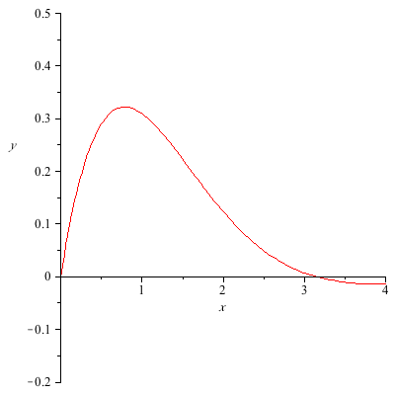
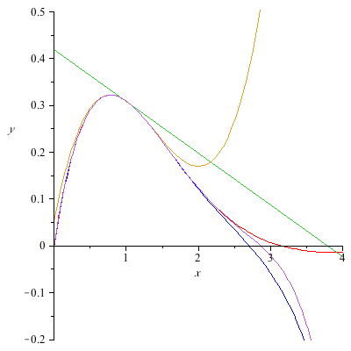
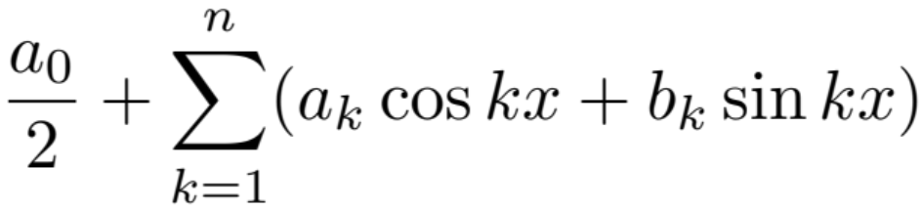
フーリエ級数って？
Taylor級数
Fourier級数

Slide 5
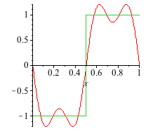
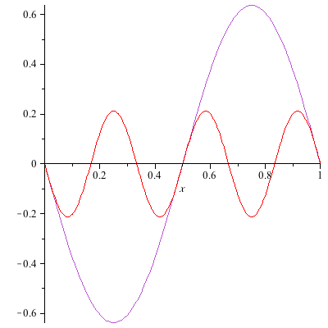
4次のFourier級数展開

Slide 6
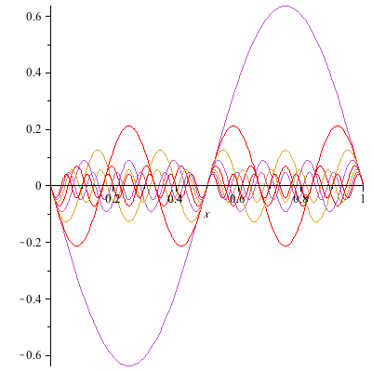
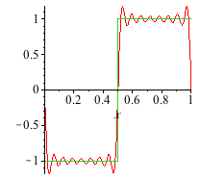
16次のFourier級数展開

Slide 7
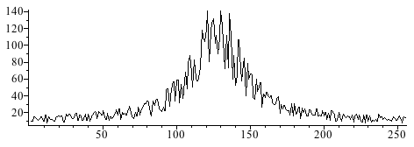
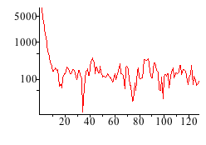
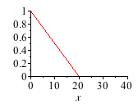
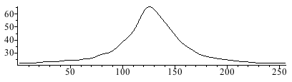
画像処理の基礎/ノイズフィルター
FFT
(Fast Fourier Trans.)
逆FFT

Slide 8
Jean Baptiste Joseph Fourier
ジョゼフ・フーリエ
現代の解析学の基礎となる
フーリエ級数を
ナポレオンの時代に見つけた．
http://ja.wikipedia.org/wiki/ファイル:Fourier2.jpg

